Slide 1
Canal Segarra-Garrigues
Resolució 510/XI del Parlament
(informe 2/2023)
Comissió de la Sindicatura del Parlament de Catalunya
22-06-2023

Slide 2
OBJECTE I ABAST
Informe emès en compliment de la Resolució 510/XI, del 9 de març del 2017, del Parlament de Catalunya.
Fiscalització limitada que inclou:
  Procediment de contractació: Fiscalització de l’adequació a la normativa de contractació, i també a altra normativa aplicable a la construcció i explotació del Canal Segarra-Garrigues, com és l’específica d’aigües, en relació amb els contractes formalitzats per a l’execució de les obres de concentració parcel·lària i per a la redacció dels projectes, execució, explotació i manteniment de la xarxa de distribució.
    En el cas de la xarxa de regulació i transport, únicament s’ha fiscalitzat l’adequació a la normativa aplicable del Conveni CASEGA–DACAAR (Departament d’Acció Climàtica, Alimentació i Acció Rural), de l’11 d’octubre del 2006, i la seva execució.
  Costos de construcció: Fiscalització dels costos derivats de la construcció del Canal Segarra-Garrigues i l’excés de costos, en el seu cas, de la xarxa de regulació i transport i de la posada en reg.
Període de la fiscalització: 2002-2016

Slide 3
ANTECEDENTS
El Canal Segarra-Garrigues va ser declarat obra d’interès general mitjançant la Llei 42/1994, del 30 de desembre, de mesures fiscals, administratives i d’ordre social.
Posteriorment va ser inclòs dins del Pla Hidrològic de la conca de l’Ebre, aprovat pel Reial decret 1664/1998, del 24 de juny.
Mitjançant el Pla Hidrològic Nacional, aprovat per la Llei de l’Estat 10/2001, del 5 de juliol, es va reiterar la declaració del Canal Segarra-Garrigues com una obra d’interès general als efectes del text refós de la llei d’aigües i de la llei d’expropiació forçosa.
El 27 de setembre de 1999 es va signar el “Protocol general de col·laboració entre el Ministeri de Medi Ambient i la Generalitat de Catalunya, per a la construcció i explotació del projecte de posada en reg del Segarra-Garrigues”, que tenia per objecte impulsar la construcció i la posada en pràctica de la zona de reg del Canal Segarra-Garrigues, així com definir els termes de col·laboració entre els signants en l’àmbit de les seves competències respectives.

Slide 4
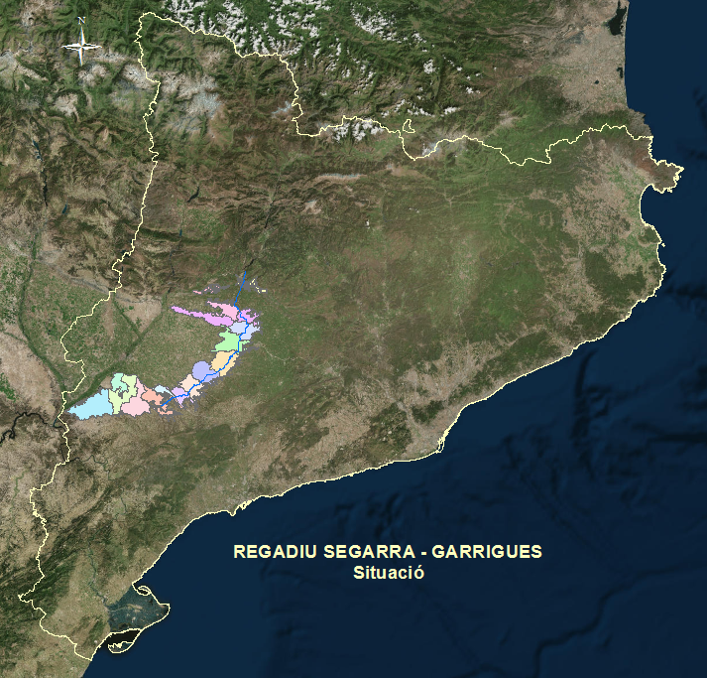
Imatge aèria de la situació del Canal Segarra-Garrigues dins el territori català
Font: Departament d’Acció Climàtica, Alimentació i Agenda Rural

Slide 5

DESCRIPCIÓ DEL CANAL SEGARRA-GARRIGUES
  Neix amb la finalitat de transformar en regadiu 70.150 ha de terres de secà del marge esquerre del riu Segre de les comarques de la plana de Lleida (la Noguera, la Segarra, el Pla d’Urgell, l’Urgell, el Segrià i les Garrigues).
  Està integrat per:
    una xarxa de regulació i transport, és a dir, el canal principal, que transporta l’aigua des de l’embassament de Rialb fins el de l’Albagés,
    una xarxa de distribució, primària i secundària, que fa arribar l’aigua a cada un dels sectors de reg.

Slide 6
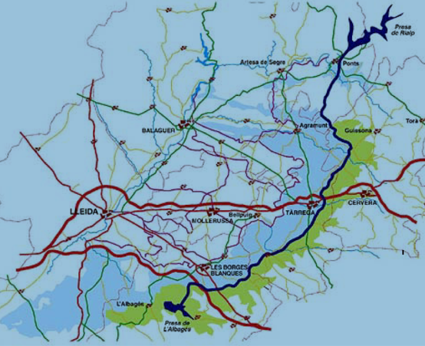
DESCRIPCIÓ DEL CANAL SEGARRA-GARRIGUES: XARXA DE REGULACIÓ I TRANSPORT
  Xarxa de regulació i transport, integrada per:
  La captació principal de l’embassament de Rialb, que comporta la impulsió i connexió des de l’embassament fins al Canal Segarra-Garrigues i inclou, entre altres actuacions, la construcció d’una estació de bombeig.
  Un canal principal per al transport de l’aigua, que uneix l’embassament de Rialb i l’embassament de l’Albagés. Té una longitud de 84,76 km i la capacitat de transport és de 35 m³/s en el seu tram inicial, en les immediateses de l’embassament de Rialb, i es redueix de forma telescòpica fins a l’embassament de l’Albagés, on acaba. El canal disposa de diverses preses d’aigua que permetran els usos previstos en ambdós marges del canal.
  L’embassament de l’Albagés, de 80 hm³ de capacitat, situat al final del canal principal. Té una funció reguladora entre el canal i els sectors de reg que proveeix. Les aportacions de l’embassament procedeixen, en una petita part, del riu Set, i en la seva gran majoria dels cabals derivats del riu Segre captats a l’embassament de Rialb i transportats pel canal principal.
Embassament de Rialb
Embassament de l’Albagés
Xarxa de regulació i transport

Slide 7
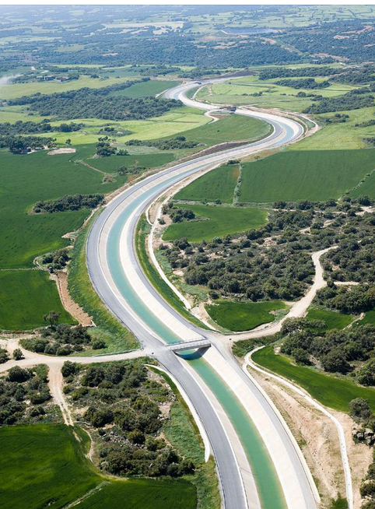
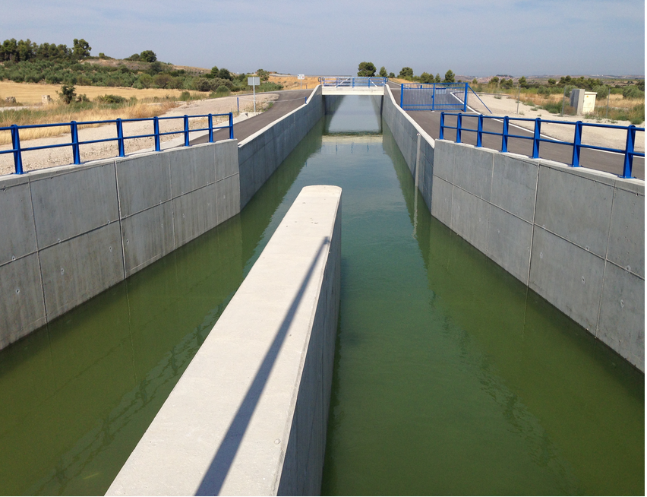
XARXA DE REGULACIÓ I TRANSPORT. CANAL PRINCIPAL
Font: Aguas de las Cuencas de España, S.A

Slide 8
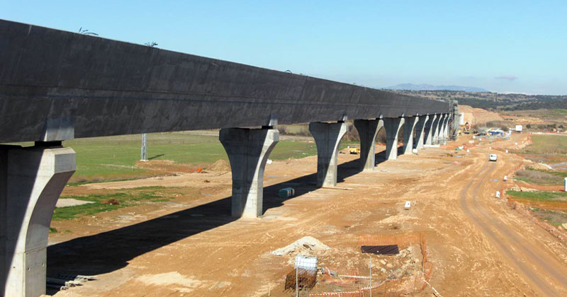
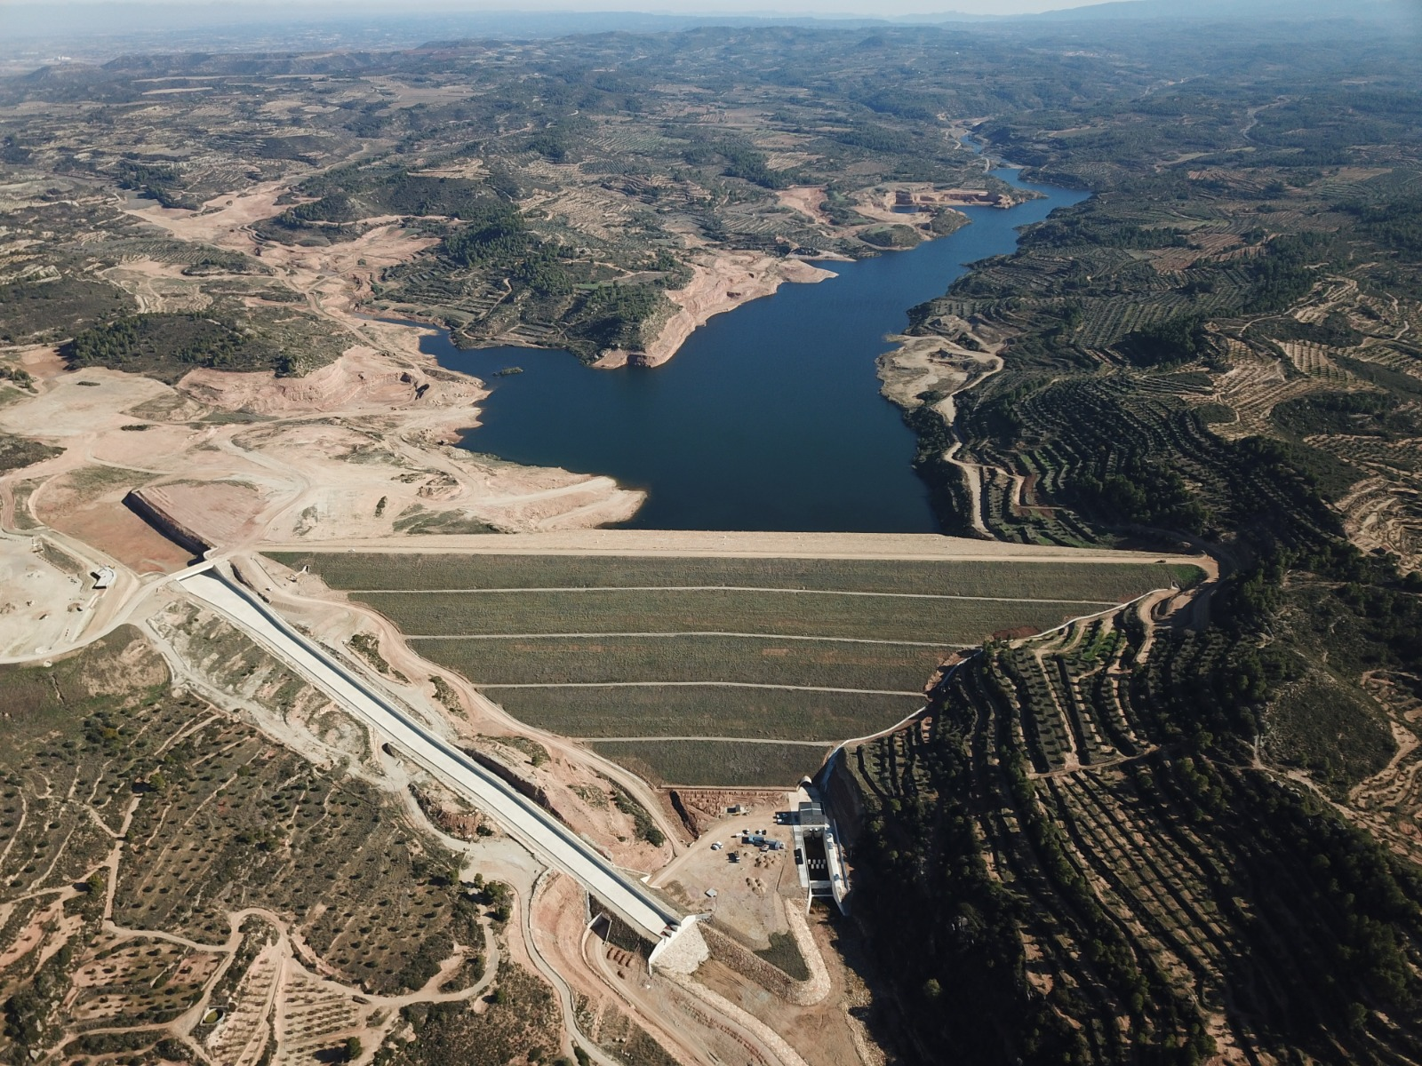
XARXA DE REGULACIÓ I TRANSPORT
Canal principal
Embassament de l’Albagés
Font: Comunitat General de Regants Canal Segarra Garrigues
Font: Aigües del Segarra Garrigues, SA

Slide 9
DESCRIPCIÓ DEL CANAL SEGARRA-GARRIGUES: XARXA DE DISTRIBUCIÓ
El projecte inicial del Canal Segarra-Garrigues preveia una xarxa de distribució per regar 70.150 ha de superfície agrària útil que es distribuïen en un total de 15 sectors de reg i una dotació d’aigua de 342,03 hm³/any.
Es preveia que 47.110 ha (el 67,2%) estarien destinades a reg de transformació, que permet transformar els cultius de secà en cultius de regadiu, amb una dotació de 6.500 m³/ha/any, i 23.040 ha (el 32,8%) estarien destinades a reg de suport, que dona suport als cultius de secà, 22.410 de les quals rebrien una dotació de 1.500 m³/ha/any, i la resta, una dotació de 3.500 m³/ha/any.
Respecte al termini d’execució, inicialment es preveia la finalització de la concentració parcel·lària el 2010 i la de les obres de la xarxa de distribució, el 2012.

Slide 10
DESCRIPCIÓ DEL CANAL SEGARRA-GARRIGUES: XARXA DE DISTRIBUCIÓ
  Xarxa de distribució primària i secundària per portar l’aigua als sectors de reg amb una longitud total de 3.500 km, integrada per:
    Actuacions de concentració parcel·lària en 45.530 ha.
    43 basses de regulació i 17 estacions de bombament.
    Altres actuacions complementàries, com ara la construcció de 1.500 km de xarxa de nous camins rurals, la xarxa de drenatges i desguassos, dues línies elèctriques, i la xarxa d’abastament d’aigua potable en alta a 73 municipis.
  La instal·lació del reg a l’interior de cada una de les finques, també anomenada xarxa terciària és responsabilitat de cada usuari.
Xarxa de distribució primària i secundària

Slide 11
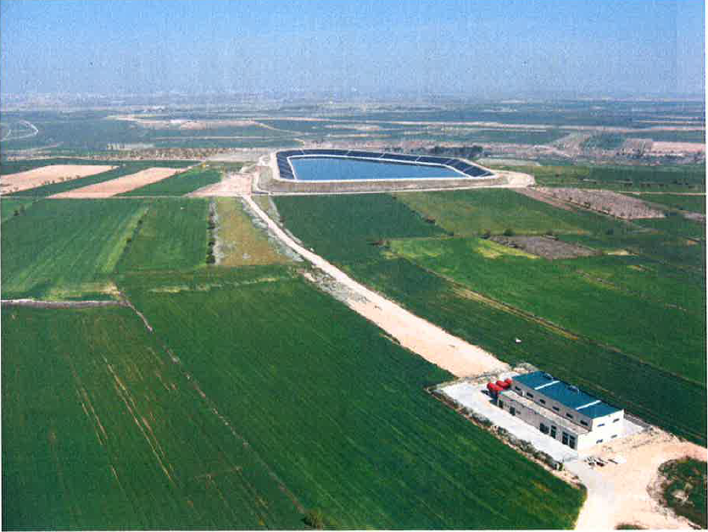
XARXA DE DISTRIBUCIÓ
Estació de bombament i bassa (xarxa primària)
Canonades d’impulsió (xarxa primària)
Font: Infraestructures de la Generalitat de Catalunya, SAU
Font: Departament d’Acció Climàtica, Alimentació i Agenda Rural de la Generalitat de Catalunya

Slide 12
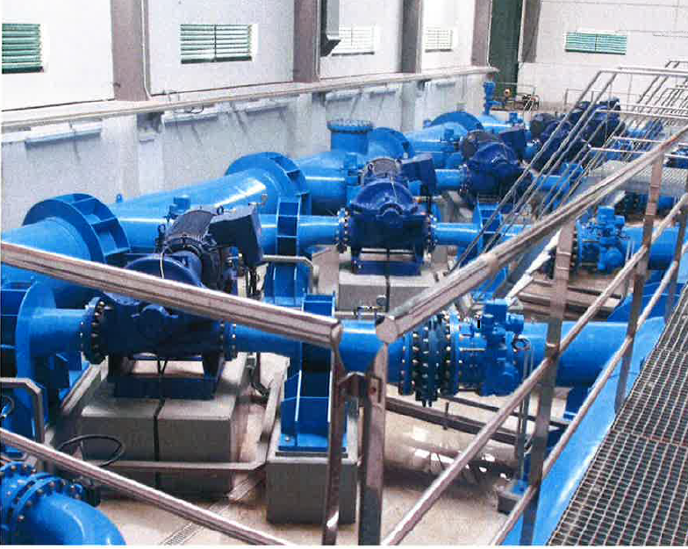
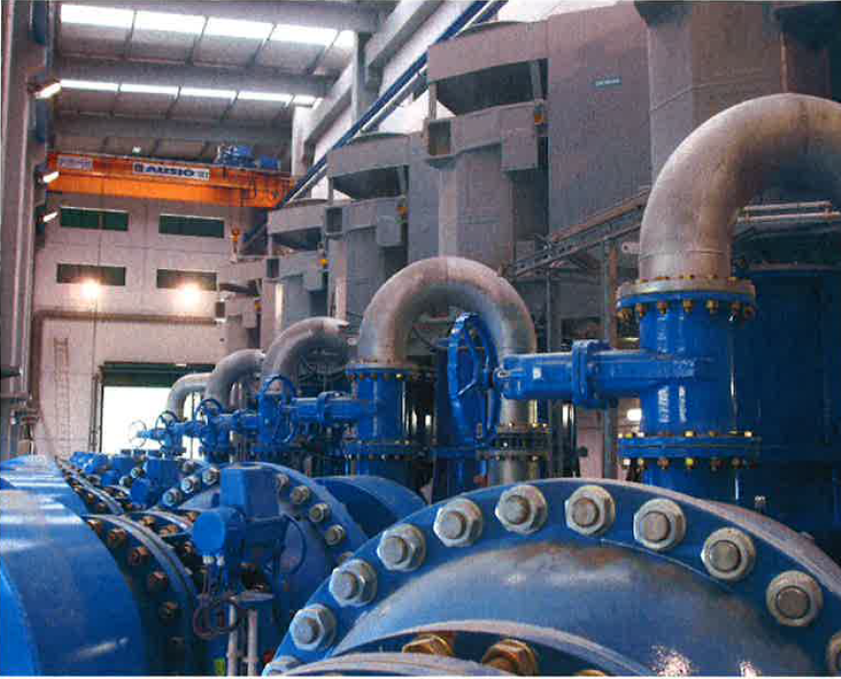
ESTACIÓ DE BOMBAMENT (XARXA PRIMÀRIA)
Font: Infraestructures de la Generalitat de Catalunya, SAU

Slide 13
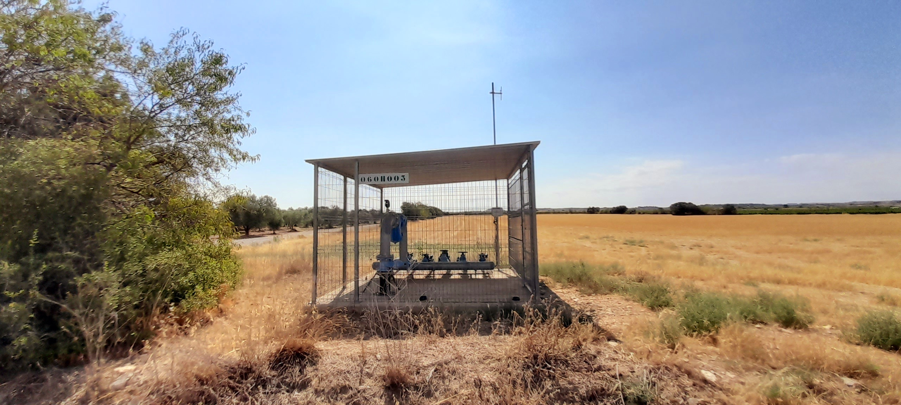
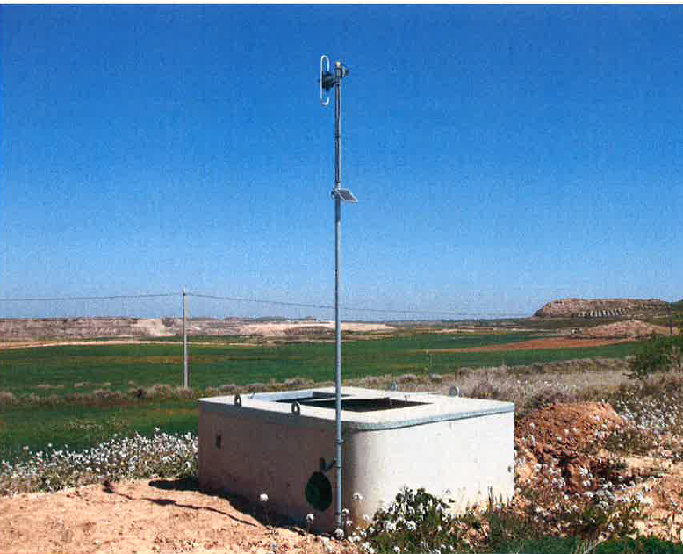
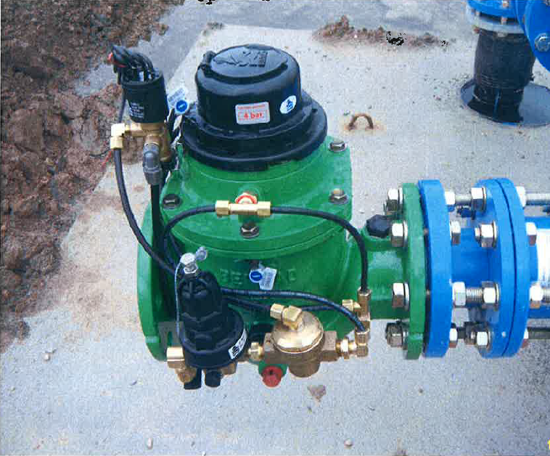
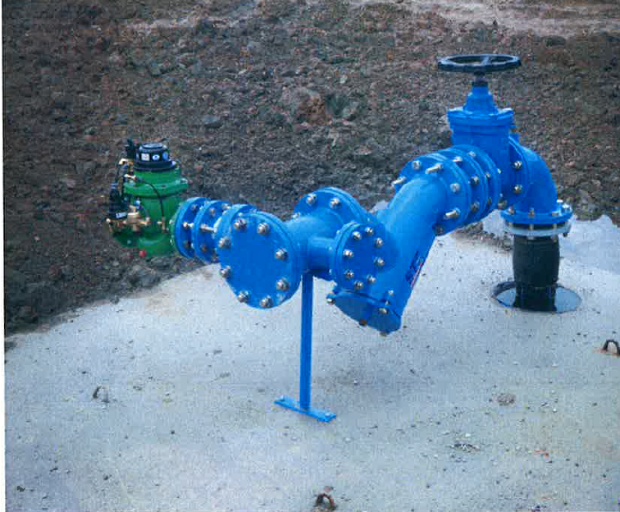
XARXA SECUNDÀRIA
Hidrant (xarxa secundària)
Hidrant amb antena de telecomandament
Font: Sindicatura de Comptes de Catalunya
Font: Infraestructures de la Generalitat de Catalunya, SAU
Detall vàlvula hidrant (comptador, regulador cabal i pressió)
Hidrant de finca
Font: Infraestructures de la Generalitat de Catalunya, SAU
Font: Infraestructures de la Generalitat de Catalunya, SAU

Slide 14
PARTICIPANTS EN LA CONSTRUCCIÓ DEL CANAL SEGARRA-GARRIGUES
 | Xarxa de regulació i transport | Concentració parcel·lària i xarxa de distribució
Execució | Ministeri de Medi Ambient, a través de: 1999-2007: Canal de Segarra-Garrigues, SA (CASEGA) (societat estatal) 2007-2013: Aguas de la Cuenca del Ebro, SA (societat estatal) 2013-actualitat: Aguas de las Cuencas de España, SA (ACUAES) (societat estatal) | Generalitat de Catalunya, a través de les empreses públiques: 2000-2002: Regs de Catalunya, SAU (REGSA) 2002-2011: Reg Sistema Segarra-Garrigues, SAU (REGSEGA) 2012-actualitat: Infraestructures.cat
Actuacions | La captació principal de l’embassament de Rialb, un canal princi­pal per al transport de l’aigua que uneix l’embassament de Rialb i l’embassament de l’Albagés. | Obres de concentració parcel·lària i per a la redac­ció dels projec­tes, execució, explotació i manteniment de la xarxa de distribució del Canal Segarra-Garrigues. Contractes d’assistència tècnica als procediments de con­cen­tra­ció parcel·lària i a la redacció del projecte d’obra de concen­tració parcel·lària, de mesures correctores i compen­satòries d’impacte ambiental i d’acció cultural

Slide 15
FINANÇAMENT DEL CANAL SEGARRA-GARRIGUES
Xarxa de regulació i transport | Concentració parcel·lària i xarxa de distribució
Construcció de la xarxa de regulació i transport: Generalitat de Catalunya: El 50% del cost estimat de la realització de la infraestructura, a través del component fix de la tarifa establerta en el conveni. Aquest import, el pagament del qual corresponia a la Comunitat de Regants, va ser assumit per la Generalitat de Catalunya mitjançant el Conveni CASEGA–DACAAR, de l’11 d’octubre del 2006, sense per­judici de la possibilitat del seu rescabalament. Rescabalament: La Generalitat de Catalunya es rescabalarà de la seva aportació per al finan­çament del 50% del cost d’execució per mitjà dels abonaments que realitzaran els usuaris de l’aigua a través del preu de l’aigua. CASEGA: El 50% del cost estimat de la realització de la infraes­truc­tura, i els sobrecostos que puguin produir-se en el desenvolupament del Conveni. | Obres de concentració parcel·lària: Generalitat de Catalunya Obres de la xarxa de distribució: Usuaris de l’aigua: a través de la tarifa de servei, que és del 30% en el reg de transformació i del 15% en el reg de suport. Infraestructures.cat: l’abonament del percen­tatge restant. Gestió, explotació i manteniment de la xarxa de distribució: Usuaris de l’aigua: a través de la tarifa de consum i explota­ció-variable Comunitat de Regants: a través de la tarifa de consum i explotació-fixa Procediments i redacció de projectes d’obra de concentració parcel·lària: Infraestructures.cat Mesures correctores i compensatòries i acció cultural: Generalitat de Catalunya

Slide 16
POLÍTIQUES EUROPEES DE PROTECCIÓ DE LA BIODIVERSITAT I EL PATRIMONI NATURAL
Els condicionants mediambientals derivats de l’execució de les sentències del Tribunal de Justícia de la Unió Europea, del 28 de juny i 18 de desembre del 2007, dictades en relació amb el compliment de les directives de la Unió Europea 92/43/CEE del Consell, del 21 de maig de 1992, relativa a la conservació dels hàbitats naturals i de la fauna i flora silvestres (directiva Hàbitats), i 79/409/CEE del Consell, del 2 d’abril de 1979, relativa a la conservació de les aus silvestres (directiva Aus), han comportat canvis significatius en el Canal Segarra-Garrigues, en les superfícies d’exclusió de reg i en les dotacions d’aigua, reduint la superfície del reg de transformació i augmentant la destinada a reg de suport.
Consegüentment, el Canal s’ha hagut de modificar, per fer compatible el desenvolupament del reg i la con­ser­vació de fauna i hàbitats, amb mesures com la disminució de la dotació i l’exclusió del reg en una part de l’àmbit afectat. Aquestes mesures van donar lloc a la necessitat de canvis en el règim d’execució dels projectes, el Pla d’explotació i manteniment, el règim d’ingressos de l’adjudicatari per l’explotació de les xarxes de reg, el Pla economicofinancer i el calendari d’explotació.

Slide 17
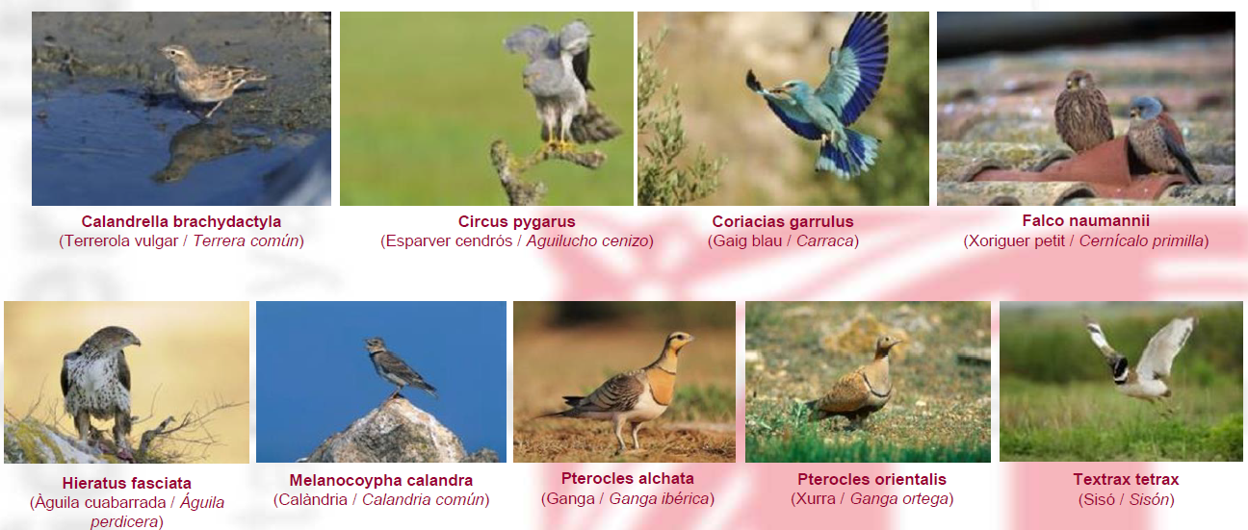
AUS ESTEPÀRIES
Font: Departament d’Acció Climàtica, Alimentació i Agenda Rural de la Generalitat de Catalunya

Slide 18
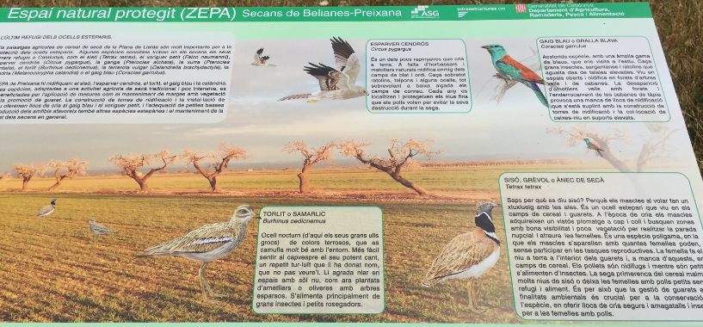
Mesures correctores d’impacte ambiental. Cartell de divulgació
Font: Departament d’Acció Climàtica, Alimentació i Agenda Rural de la Generalitat de Catalunya

Slide 19
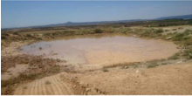
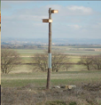
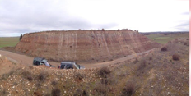
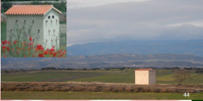
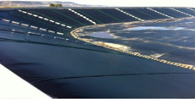
Mesures correctores i compensatòries d’impacte ambiental. Zona d’especial protecció per les aus
Forats de nidificació de l’abellerol en talús de neoformació de camins resultants de concentració parcel·lària
Abeurador de Ventafarines
Pal amb caixes niu
Imatges diverses de torres de nidificació
Col·locació de malles antiofegament a basses de regulació
Font: Departament d’Acció Climàtica, Alimentació i Agenda Rural de la Generalitat de Catalunya

Slide 20
CONCENTRACIÓ PARCEL·LÀRIA I XARXA DE DISTRIBUCIÓ
Pressupost de licitació, condicions econòmiques de l’adjudicació i del contracte formalitzat
Pressupost de licitació | Import € (IVA exclòs) | Import € (IVA inclòs)
Execució de les obres de concentració parcel·lària | 129.722.927 | 150.478.595
Redacció dels projectes i execució de les obres de la xarxa de distribució del Canal Segarra-Garrigues | 823.124.637 | 952.526.987
Total | 952.847.564 | 1.103.005.582
Condicions econòmiques de l’adjudicació | Import (IVA exclòs) | Import (IVA inclòs)
Execució de les obres de concentració parcel·lària | 129.388.965 | 150.091.199
Redacció dels projectes i execució de les obres de la xarxa de distribució del Canal Segarra-Garrigues | 823.124.637 | 952.526.987
Total | 952.513.602 | 1.102.618.186
Condicions econòmiques del contracte formalitzat | Import (IVA exclòs) | Import (IVA inclòs)
Execució de les obres de concentració parcel·lària | 129.388.965 | 150.091.199
Redacció dels projectes i execució de les obres de la xarxa de distribució del Canal Segarra-Garrigues | 794.384.599 | 919.188.543
Total | 923.773.564 | 1.069.279.742

Slide 21
CONCENTRACIÓ PARCEL·LÀRIA I XARXA DE DISTRIBUCIÓ
Modificacions contractuals formalitzades. Aspectes més rellevants
Modificats 1 i 2 de 19 d’abril del 2005
  S’ampliaven les tasques que havia d’exercir REGSEGA com a supervisora de les obres, en relació a alguns sectors.
Modificat 3 de 27 de juliol del 2005
  S’actualitzava al 2005 el quadre de preus.
  Es preveia l’elaboració, juntament amb el ajuntaments de la zona, d’un pla d’actuacions.
Modificat 4 de 30 de desembre del 2013
  La creació d’un nou sistema d’aportacions dels regants, a través de la tarifa d’aportació reduïda, d’acord amb la nova redacció de l’article 47 del Decret legislatiu 3/2003, del 4 de novembre, pel qual s’aprova el text refós de la legislació en matèria d’aigües de Catalunya, donada per l’article 17 de la Llei 10/2011, del 29 de desembre, de simplificació i millorament de la regulació normativa.

Slide 22
CONCENTRACIÓ PARCEL·LÀRIA I XARXA DE DISTRIBUCIÓ
Modificacions contractuals formalitzades. Aspectes més rellevants
Modificat 5 de 30 de setembre del 2013
  Es preveu que, per desenvolupar els projectes, cal prendre com a nova referència rellevant la Declaració d’Impacte Ambiental, del 8 d’octubre del 2010.
  S’ajusta el calendari d’execució i s’estableix que s’anirà actualitzant de comú acord entre les parts, segons l’evolució de la xarxa de regulació i transport, de la Declaració d’Impacte Ambiental, del 8 d’octubre del 2010, de la promoció dels regants, de l’aplicació, en matèria de regadius, de la Llei 10/2011, del 29 de desembre, de simplificació i millorament de la regulació normativa, dels procediments administratius de concentració parcel·lària, i d’altres factors que poguessin incidir.
  Es preveu fer efectiu el dret d’ASG de cobrament de l’actualització, en funció de la variació experimentada per l’IPC, de la tarifa de servei.
  Es modifica la tarifa de consum i explotació, tant pel que fa a l’estructura i els imports com pel que fa al sistema per a la seva actualització.

Slide 23
CONCENTRACIÓ PARCEL·LÀRIA I XARXA DE DISTRIBUCIÓ
Modificacions contractuals no formalitzades
Introducció de noves modalitats de la tarifa de servei
Modalitat | Dotació | Preu (IVA exclòs)
Suport al cereal: S’introdueix una nova tarifa de suport al cereal, amb un import diferent al previst en el contracte base. | 3.500 m³/ha/any | 2.200 €/ha
Periurbana: Pel subministrament d’aigua a finques periurbanes. | 3.500 m³/ha/any | 2.200 €/ha
Finques de dimensions reduïdes: S’introdueix una nova tarifa per a finques de dimensions reduïdes, inferiors a les 3.500ha, o a les 2.000ha en el cas del reg de suport de 1.500 m³/ha/any | 6.500 m³/ha/any 3.500 m³/ha/any 1.500 m³/ha/any | 1.085 €/ha 542 €/ha 310 €/ha

Slide 24
CONCENTRACIÓ PARCEL·LÀRIA I XARXA DE DISTRIBUCIÓ
Modificacions contractuals no formalitzades
Aplicació de recàrrecs sobre la tarifa de servei
Tipus de recàrrecs | Percentatge a aplicar sobre la tarifa de servei / interessos / despeses
Recàrrec per adhesió tardana: Consistent en un percentatge sobre la tarifa de servei que grava el fet de no haver-se adherit al reg durant les primeres campanyes de promoció | 10% 20% 30% en funció de si l’adhesió al reg es feia efectiva un cop finalitzada la segona, tercera o quarta i successives campanyes de reg, respectivament.
Recàrrec per impaga­ment (recàrrec de constrenyiment) | 5% 10% 20% + interessos de demora + despeses del procediment de constrenyiment

Slide 25
CONCENTRACIÓ PARCEL·LÀRIA I XARXA DE DISTRIBUCIÓ
Modificacions contractuals no formalitzades
Modificació de la tarifa de consum i explotació: part variable a càrrec dels regants
La tarifa de consum i explotació prevista en el contracte base es componia de:
  Una part variable (tarifa de consum i explotació-variable), a pagar pels propietaris de les parcel·les beneficiàries de la xarxa de distribució pel consum real de l’aigua segons comptador.
  Una part fixa (tarifa de consum i explotació-fixa), referida a les hectàrees posades en reg, a càrrec de la Comunitat de Regants.
A partir de l’any 2012, es modifica l’estructura de la tarifa de consum i explotació-variable:
  Una part variable (tarifa de consum i explotació-variable), a pagar pels propietaris de les parcel·les beneficiàries de la xarxa de distribució, que es divideix en:
    Una part pel consum real de l’aigua segons comptador.
    S’introdueix un component mínim per hectàrea.

Slide 26
CONCENTRACIÓ PARCEL·LÀRIA I XARXA DE DISTRIBUCIÓ
Modificacions contractuals no formalitzades
Introducció d’altres usos del subministrament d’aigua
S’introdueixen altres usos del subministrament d’aigua:
  Subministrament d’aigua per a l’ús ramader i agroindustrial: Es va aprovar el servei de subministrament d’ús ramader i agroindustrial en els any 2011 i 2015, respectivament, tot i que aquests usos no estaven previstos en el “Reglament del servei de subministrament per a reg del Sistema Segarra-Garrigues”, vigent a partir del 16 de desembre de 2010 i fins al 12 d’abril de 2017.
  Reg per a finalitats agrícoles en finques ubicades fora de l’àmbit del Canal Segarra-Garrigues: Es van acordar les condicions pel subministrament d’aigua per regar finques ubicades fora de l’àmbit del Canal Segarra-Garrigues, properes als sectors ja acabats i, per tant, en disposició de rebre aigua.

Slide 27
COSTOS TOTALS CANAL SEGARRA-GARRIGUES
 | Previsió inicial | Despesa acumulada a 31.12.2016 | Despesa acumulada a març del 2022 | Despesa acumulada i previsió de despesa futura a març del 2022
Xarxa de regulació i transport | 444.750.000 | 311.492,577 | 413.809.960 | 624.903.173
Posada en reg (concentració parcel·lària, xarxa de distribució i cost financer) | 1.337.455.798 | 857.449.425 | 955.308.657 | 1.243.092.595
Total xarxa de regulació i transport i posada en reg | 1.782.205.798 | 1.168.942.002 | 1.369.118.617 | 1.867.995.768
Hectàrees (a) | 70.150 | 18.373 | 23.510 | 37.986
Imports en euros.
Notes:
(a) Hectàrees: Inicialment es preveien 70.150 ha que podrien ser regades. El 31 de desembre del 2016 el nombre total de 18.373 ha correspon a 15.101 ha que podien ser regades i 3.272 ha en execució. Les hectàrees a març del 2022 corres­ponen a 21.806 ha que poden ser regades i 1.704 ha en execució. La previsió futura indica les hectàrees que es preveu que estaran a disposició del concessionari l’any 2032 segons ha informat Infraestructures.cat

Slide 28
Costos totals de la Posada en reg: Concentració parcel·lària, xarxa de distribució i cost financer
 | Previsió inicial | Despesa acumulada a 31.12.2016 | Despesa acumulada a març del 2022 | Despesa acumulada i previsió de despesa futura a març del 2022
Concentració par­cel·là­ria – Generalitat | 170.829.199 | 125.622.516 | 154.670.337 | 196.731.789
Obres de con­cen­tració parcel·lària | 147.305.045 | 83.781.616 | 87.320.652 | 97.576.180
Procediments de con­centració parcel·lària | - | 15.092.536 | 17.609.073 | 15.866.993
Mesures correctores i com­pensatòries d’impacte ambiental | 22.131.077 | 26.004.538 | 48.996.786 | 78.427.160
Acció cultural | 1.393.077 | 743.826 | 743.826 | 4.861.456
Xarxa de distribució | 794.384.599 | 657.178.258 | 712.364.534 | 962.025.914
Xarxa de distribució – Generalitat | 635.173.661 | 636.703.604 | 682.562.896 | 900.677.351
Xarxa de distribució – regants | 159.210.938 | 20.474.654 | 29.801.638 | 61.348.563
Total inversió (concen­tració par­cel·là­ria i xarxa de distribució) | 965.213.798 | 782.800.774 | 867.034.871 | 1.158.757.703
Cost financer de l’en­deu­tament – Generalitat de Catalunya | 372.242.000 | 74.648.651 | 88.273.786 | 84.334.892
Total posada en reg (con­centració par­cel·lària, xarxa de distri­bució i cost financer) | 1.337.455.798 | 857.449.425 | 955.308.657 | 1.243.092.595

Slide 29
Grau d’execució de la concentració parcel·lària i la xarxa de distribució
Concepte | Superfície segons la previsió inicial | Superfície executada a 31.12.2016 | Superfície executada a març del 2022
Superfície de concentració parcel·lària | 45.530 | 28.321 | 30.003
Superfície de reg màxima prevista | 70.150 | 65.500 | 64.995
Superfície que pot ser regada | 70.150 | 15.101 | 21.806
Superfície en execució d’obra | 0 | 3.272 | 1.704
Superfície en explotació | 70.150 | 8.476 | 15.736
Superfície en reg | 70.150 | 5.491 | 11.647

Slide 30
Variació de la superfície de reg màxima prevista i de la distribució per tipus de dotació d’aigua
Tipus de dotació d’aigua | Contracte base |  | 31.12.2016 |  | Març del 2022
 | Hectàrees | % | Hectàrees | % | Hectàrees | %
Dotació de reg de transformació 6.500 m³/ha/any | 47.110 | 67,2 | 30.504 | 46,6 | 29.897 | 46,0
Dotació de reg de suport 3.500 m³/ha/any | 630 | 0,9 | 16.169 | 24,7 | 16.254 | 25,0
Dotació de reg de suport 1.500 m³/ha/any | 22.410 | 31,9 | 18.827 | 28,7 | 18.844 | 29,0
Total | 70.150 | 100,0 | 65.500 | 100,0 | 64.995 | 100,0

Slide 31
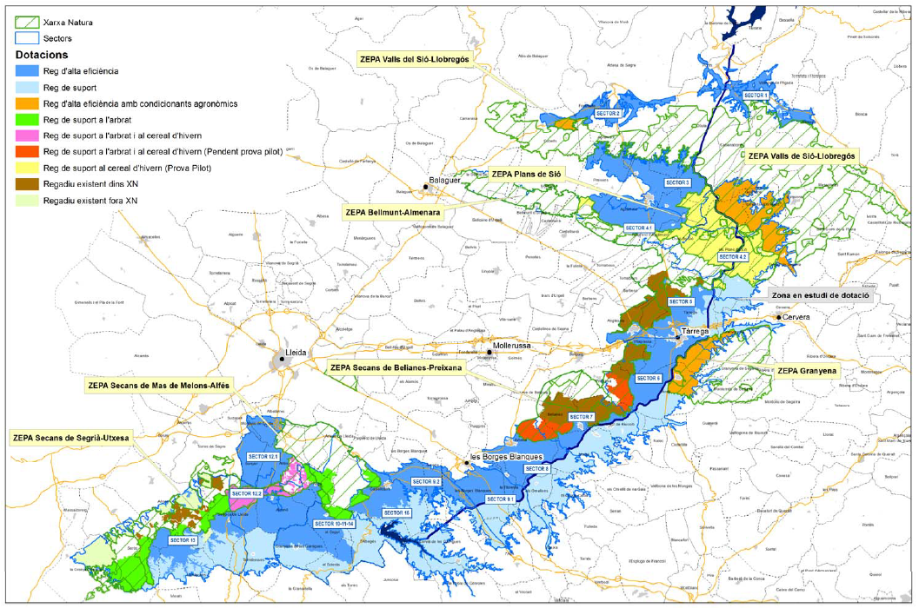
Distribució per sectors, Xarxa Natura i zones ZEPA a març del 2022
Font: Infraestructures.cat

Slide 32
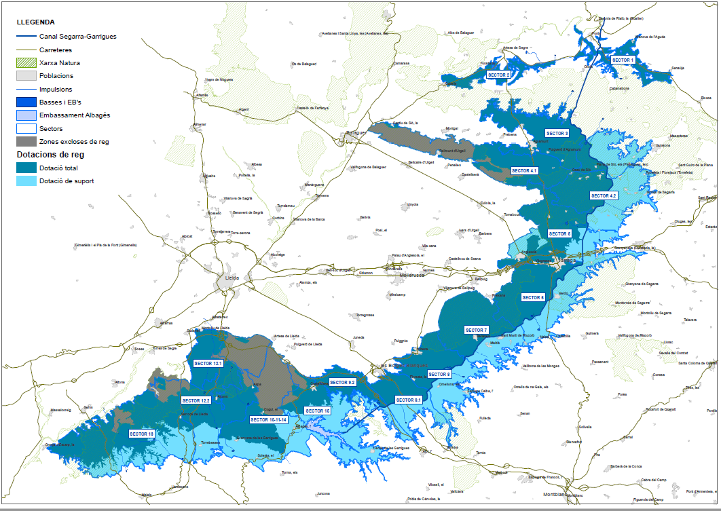
Distribució per sectors, tipus de dotació i àrees d’exclusió de reg abans de la Declaració d’Impacte Ambiental del 8 d’octubre del 2010
Font: Infraestructures.cat

Slide 33
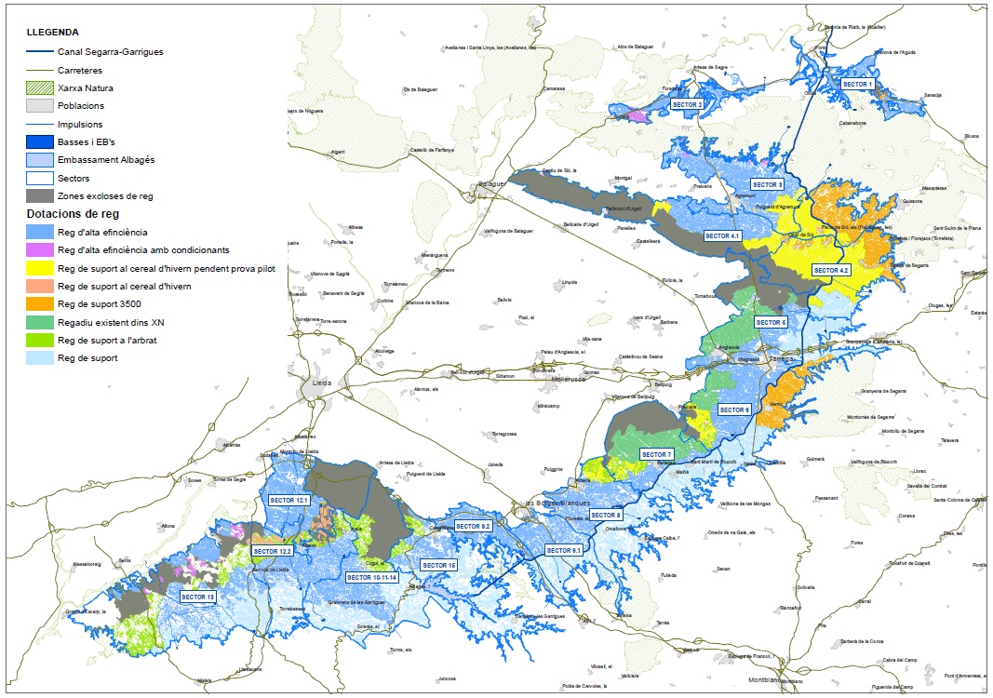
Distribució per sectors, tipus de dotació i àrees d’exclusió de reg després de la Declaració d’Impacte Ambiental del 8 d’octubre del 2010
Font: Infraestructures.cat

Slide 34
Superfície que pot ser regada, en explotació, en reg i estat d’adhesions al regadiu
El 31 de desembre del 2016 i a març de 2022, les hectàrees de la superfície de reg podien estar:
  En promoció: Superfície el reg de la qual s’havia ofert als regants, atès que es preveia executar el projecte d’obra de xarxa secundària.
Conveni d’adhesió signat o pendent d’adhesió: Els terrenys el reg dels quals s’havia ofert en promoció podien estar en dues situacions: o bé el regant s’havia adherit al reg i havia signat el conveni, o bé estava pendent d’adherir-s’hi.
Superfície que pot ser regada: Superfície les obres de la qual s’havien acabat i, per tant, podia ser abastida en les condicions de pressió i cabal previstes en els convenis d’adhesió.
En explotació: Els regants havien signat el conveni d’adhesió i s’havia construït la con­nexió d’aigua a la parcel·la, tot i que no s’havia formalitzat el contracte de subministrament i, per tant, no hi havia consum d’aigua.
En reg: Els regants estaven utilitzant el reg, atès que ja havien signat el contracte de subministrament.

Slide 35
Superfície que pot ser regada a 31.12.2016 i març 2022
Concepte | Superfície que pot ser regada | Superfície en explotació | Superfície en reg
Dotació de reg de transformació 6.500 m³/ha/any | 14.218 | 8.292 | 5.313
Dotació de reg de suport 3.500 m³/ha/any | 714 | 15 | 9
Dotació de reg de suport 1.500 m³/ha/any | 169 | 169 | 169
Total a 31.12.2016 | 15.101 | 8.476 | 5.491
Total a març del 2022 | 21.806 | 15.736 | 11.647

Slide 36
Superfície en promoció i estat d’adhesions al regadiu a 31.12.2016 i març 2022
Sector | Superfície de reg màxima prevista | Promoció no iniciada | En promoció |  |  | Superfície que pot ser regada | En explotació | En reg
 |  |  | En promoció | Conveni d’adhesió signat | Pendent d’adhesió
1 | 1.549 | 349 | 1.200 | 574 | 626 | 1.200 | 553 | 404
2 | 1.778 | - | 1819 | 1.054 | 765 | 1.819 | 1.005 | 558
3 | 4.395 | 627 | 3.768 | 1.577 | 2.191 | 3.729 | 1.510 | 673
4.1 | 5.616 | 4.070 | 1.546 | 359 | 1.187 | - | - | -
4.2 | 4.860 | 4.009 | 851 | 570 | 281 | - | - | -
5 | 5.488 | 4.203 | - | - | - | 1.285 | - | -
6 | 6.712 | 4.704 | 2.008 | 1.226 | 782 | 1.105 | 670 | 348
7 | 4.289 | 4.289 | - | - | - | - | - | -
8 | 4.259 | 4.259 | - | - | - | - | - | -
9.1 | 2.607 | 2.274 | 333 | 101 | 232 | - | - | -
9.2/15 | 5.748 | 3.012 | 2.736 | 1.475 | 1.261 | 679 | 509 | 123
10/11/2014 | 4.381 | 3.941 | - | - | - | 440 | 440 | 440
12 | 7.365 | 571 | 6.794 | 4.820 | 1.974 | 4.844 | 3.789 | 2.945
13 | 6.453 | 5.666 | 787 | 293 | 494
Total a 31.12.2016 | 65.500 | 41.974 | 21.842 | 12.049 | 9.793 | 15.101 | 8.476 | 5.491
Total març 2022 | 64.995 | 29.133 | 35.862 | 19.608 | 16.254 | 21.806 | 15.736 | 11.647

Slide 37
DESVIACIONS EN L’EXECUCIÓ DEL CANAL SEGARRA-GARRIGUES
Desviació econòmica:
  Si en la construcció de la xarxa de regulació i transport tenim en compte només els costos d’inversió, de la previsió inicial de 444,75 M€ s’ha passat a una previsió de 450,00 M€ el març del 2022, que excedeix en 5,25 M€, és a dir, l’1,2% de la previsió inicial.
  L’import total de la inversió de la posada en reg a 31 de desembre del 2016, 857,45 M€, i a març del 2022, 955,31 M€, no va arribar a l’import previst inicialment, 1.337,46 M€. Es podria considerar que no hi ha desviació econòmica global, si no es té en compte la desviació temporal en l’execució.
Superfície que pot ser regada: Si s’analitzen conjuntament els costos de la posada en reg i de les hectàrees a construir o construïdes, la previsió inicial era d’un cost mitjà per hectàrea de 19.066 €/ha per a la posada en reg. El 31 de desembre del 2016 el cost per hectàrea, 46.669 €/ha, presenta una variació d’un 144,8% superior al cost previst inicialment, i el cost per hectàrea a març del 2022, 40.634 €/ha, presenta una variació d’un 113,1% superior a la previsió inicial. Si el 2032 es disposa de les 37.986 ha estimades, el cost per hectàrea serà de 32.725 €/ha, amb una variació d’un 71,6% superior a la previsió inicial.

Slide 38
DESVIACIONS EN L’EXECUCIÓ DEL CANAL SEGARRA-GARRIGUES
Desviació temporal:
  Les obres de la xarxa de regulació i transport i de l’estació de bombeig des de la presa de Rialb estaven finalitzades i totalment operatives el 31 de desembre del 2016 i restava pendent la finalització de la presa de l’Albagés. El març del 2022 les obres de la xarxa de regulació i transport estan totalment finalitzades i rebudes.
La desviació temporal en l’execució de les obres de la posada en reg ha estat molt significativa:
  En el contracte base i en el Pla economicofinancer de REGSEGA, aprovat per l’Acord de Govern de 15 d’abril de 2003, es preveia que el 2012 s’hauria construït tota la xarxa primària i la xarxa secundària, amb una superfície total de 70.150 ha.
    El 31 de desembre del 2016 es disposa de 18.373 ha construïdes, el 26,2% de la previsió inicial, i a març del 2022, de 23.510 ha, el 33,5% de la previsió inicial.
  La previsió futura a març del 2022, segons ha informat Infraestructures.cat, és la construcció de 37.986 ha l’any 2032, el 54,1% de la previsió inicial.
  No hi ha previsió temporal de l’execució, ni de la finalització de les obres de la xarxa de distribució del Canal Segarra-Garrigues.

Slide 39
DESVIACIONS EN L’EXECUCIÓ DEL CANAL SEGARRA-GARRIGUES
Desviació en l’ús:
  L’ús del Canal Segarra-Garrigues a 31 de desembre del 2016 i a març del 2022 és molt inferior a l’inicialment previst:
  De les 70.150 ha de superfície de reg màxima prevista inicialment, el 31 de desembre del 2016 hi ha 15.101 ha que poden ser regades, el 21,5%, 8.476 en explotació, el 12,1%, i 5.491 ha en reg, el 7,8%.
  El març del 2022 hi ha 21.806 ha que poden ser regades, el 31,1% de la previsió inicial, 15.736 ha en explotació, el 22,4% de la previsió inicial, i 11.647 ha en reg, el 16,6% de la previsió inicial.
  Pel que fa al consum d’aigua, d’acord amb les previsions de superfície i de tipus de dotació previstos inicialment, es podria arribar a un consum màxim potencial de 342.035.000 m³/any amb el total de les hectàrees en servei i el consum de tota la dotació. L’any 2016 es van consumir 19.785.113 m³ d’aigua, el 5,8% del consum màxim potencial, i l’any 2021 se’n van consumir 34.529.364 m³, el 10,1% del consum màxim potencial.

Slide 40
Previsió inicial i previsió d’execució total del Canal Segarra-Garrigues (IVA deduïble exclòs)
Concepte | Previsió inicial | Import de la previsió d’execució total | Variació (%)
Xarxa de regulació i transport | 444.750.000 | 624.903.173 | 40,5
Posada en reg | 1.337.455.798 | 1.451.910.865 | 8,6
Total | 1.782.205.798 | 2.076.814.038 | 16,5
Increment de 294,60 M€

Slide 41
OBSERVACIONS MÉS SIGNIFICATIVES
1. Respecte del procediment de contractació del “Contracte per a l’execució de les obres de concentració parcel·lària i per a la redacció dels projectes, execució, explo­tació i manteniment de la xarxa de distribució del Sistema Segarra-Garrigues”
  La clàusula 18.6 del plec del contracte base assenyalava que la perfecció del contracte es produïa amb la seva formalització, contràriament al que establia la normativa vigent aplicable (TRLCAP) que la fixava en el moment de la seva adjudicació.
  S’ha posat en evidència que l’import de la tarifa de servei que consta en el contracte base formalitzat no s’adequa als percentatges previstos en els articles 25 a 28 de la Llei 5/1990, del 9 de març, d’infraestructures hidràuliques de Catalunya. De la documentació facilitada no es desprèn quin ha estat el càlcul de la tarifa de servei inclosa en el contracte formalitzat.

Slide 42
OBSERVACIONS MÉS SIGNIFICATIVES
  En el Modificat 5, de 30 de setembre del 2015, s’introdueix un component mínim per hectàrea a l’estructura de la tarifa de consum i explotació-variable. Amb aquesta modi­ficació la tarifa de consum i explotació-variable passaria a compondre’s d’una part fixa i una part variable, contràriament al contracte base, al Conveni DACAAR-REGSEGA-Comunitat de Regants, del 30 de juliol del 2002, i a l’article 38 del “Reglament del servei de subministrament per a reg del Sistema Segarra-Garrigues”, vigent a partir del 16 de desembre del 2010, que preveuen que aquesta tarifa es facturi als beneficiaris en funció del consum real efectuat segons comptador. Així mateix, de l’anàlisi dels antecedents i de la documentació de què es disposa, no queda justificada ni la seva modificació ni el seu import. Aquesta modificació de la tarifa ja havia estat aplicada de facto a partir de l’any 2012, ja que constituïa un dels components del preu de l’aigua.

Slide 43
OBSERVACIONS MÉS SIGNIFICATIVES
  Durant la posada en marxa del reg, es va aprovar l’aplicació de recàrrecs sobre la tarifa de servei: un recàrrec per adhesió tardana i un recàrrec per impagament. L’aplicació d’aquests recàrrecs és contrària al que preveuen el “Reglament del servei de sub­mi­nistrament per a reg del Sistema Segarra-Garrigues”, vigent a partir del 16 de desembre del 2010, el contracte base i els convenis signats relatius al Canal Segarra-Garrigues, i no ha quedat acreditada la competència de la Comunitat de Regants i de la “Comissió de Seguiment de l’Explotació del Sistema de Regadiu Segarra-Garrigues” per a aprovar-ne l’aplicació.
  En diferents documents, consta que el 17 de gener del 2012 el Govern va aprovar fixar la tarifa de consum i explotació-variable, a càrrec dels regants, per als anys 2009, 2010, 2011 i modificar-ne l’estructura a partir de l’any 2012. No obstant això, segons el certificat de l’oficina de la Secretaria del Govern del Depar­tament de la Presidència emès el 20 de desembre del 2018, en la sessió del Govern de la Generalitat de Catalunya del 17 de gener del 2012 no consta que s’adoptés cap acord relatiu a l’establiment del preu final de l’aigua del sistema de regadiu Canal Segarra-Garrigues.

Slide 44
OBSERVACIONS MÉS SIGNIFICATIVES
  El Departament d’Acció Climàtica, Alimentació i Agenda Rural ha aplicat bonificacions sobre la tarifa de consum i explotació-variable per import de 972.799 €. Atès que, d’acord amb el que estableix l’article 2 de la Llei general de subvencions, aquestes bonificacions reuneixen els requisits per ser considerades subvencions, la Sindicatura observa que s’haurien d’haver tramitat com a tals.
  El subministrament d’aigua per a ús ramader i agroindustrial ha suposat uns sobrecostos de 371.959 € a 31 de desembre del 2016, que ha assumit el Departament d’Acció Climàtica, Alimentació i Agenda Rural i que han minorat els ingressos destinats al rescabalament de la inversió de la Generalitat de Catalunya en la xarxa de regulació i transport.
2. Respecte de la compensació de la Generalitat de Catalunya a la Comunitat de Regants de l’import equivalent a la tarifa de consum i explotació-fixa
  La compensació a la Comunitat de Regants per part del Departament d’Acció Climàtica, Alimentació i Agenda Rural, prevista en el Conveni DACAAR–REGSEGA–Comunitat de Regants, del 30 de juliol del 2002, reuneix els requisits per ser considerada subvenció a la Comunitat de Regants d’acord amb el que estableix l’article 87 del Text refós de la Llei de finances públiques de Catalunya, i l’article 2 de la Llei general de subven­cions i, en el seu cas, s’hauria d’haver tramitat com a tal.

Slide 45
RECOMANACIONS
Amb caràcter previ a la presa de decisions i a l’execució de grans infraestructures com la del Canal Segarra-Garrigues, s’haurien de portar a terme estudis tècnics i econòmics rigorosos, que permetessin analitzar i concretar la viabilitat, tant pel que fa a la seva construcció com a la gestió, en termes de sostenibilitat economicofi­nan­cera, social i mediambiental, i que es garanteixi l’observació dels principis d’econo­mia, racionalitat i eficàcia en la gestió de la despesa pública.
Caldria planificar les actuacions preparatòries dels contractes de forma metòdicament organitzada, en especial en obres civils de gran abast i complexitat com la del Canal Segarra-Garrigues, amb una anàlisi completa dels projectes, que permetés portar a terme l’execució de l’obra ajustant-se als terminis previstos i minimitzi les incidències (ampliació de terminis, modificats, sobrecostos, etc.).

Slide 46
RECOMANACIONS
A la vista dels endarreriments en la total execució de les obres i els sobrecostos significatius que s’han posat de manifest en aquesta fiscalització, es considera que el Departament d’Acció Climàtica, Alimentació i Agenda Rural i Infraestructures.cat, hau­rien de posar en marxa les mesures i procediments que permetessin efectuar una pre­visió més realista dels terminis i costos d’execució de les actuacions necessàries per la finalització de la totalitat de les obres que conformen el Canal Segarra-Garrigues, i la seva posada en funcionament.
Es recomana que la Generalitat de Catalunya estableixi una comptabilitat analítica del Canal Segarra-Garrigues, que reculli els diferents conceptes d’inversió, despesa i finan­çament, i, en el seu cas, el seguiment de la recuperació dels imports que se’n derivin.

